Slide 1
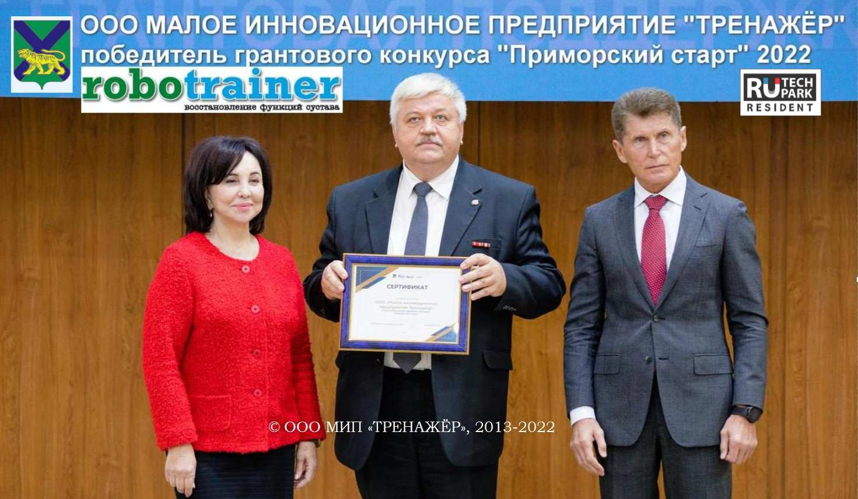
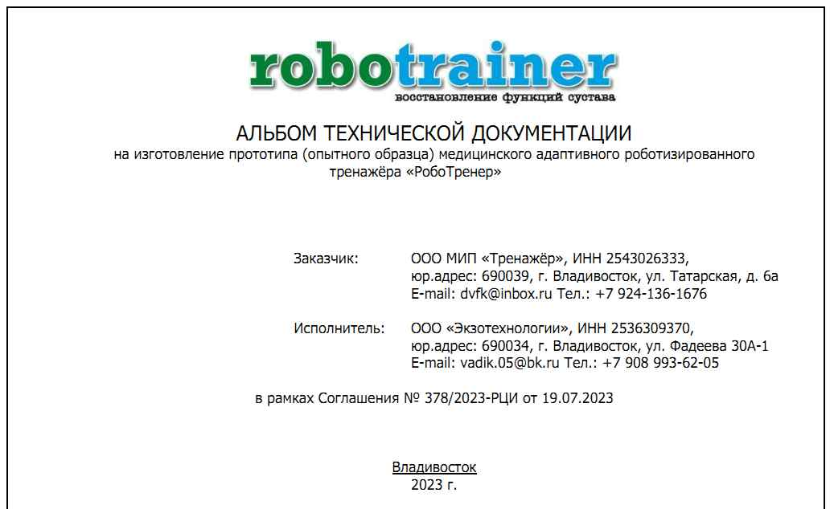
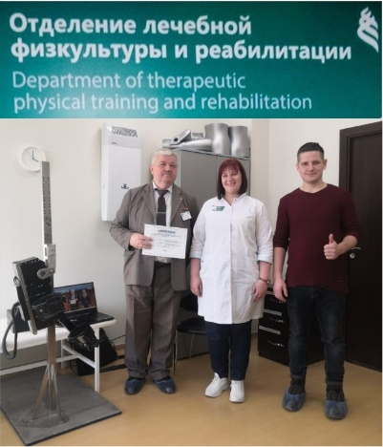
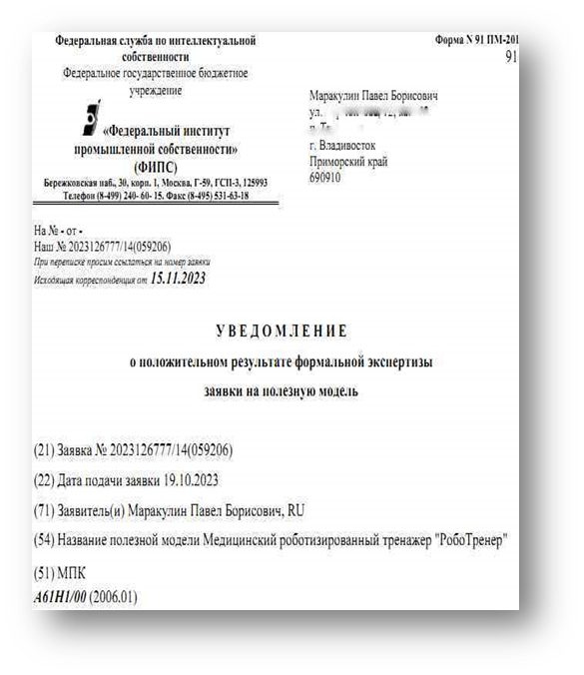
Создание прототипа медицинского адаптивного роботизированного тренажёра
Основные результаты и перспективы развития проекта «РобоТренер»
© ООО МИП «Тренажёр», 2013-2024

Slide 2
Основные результаты проекта в 2023 году.
Изготовлен прототип медицинского адаптивного роботизированного тренажёра «РобоТренер»
Разработана рабочая документации на изготовление прототипа роботизированного тренажёра «РобоТренер»
Подана 19.10.2023 заявка № 2023126777 в Федеральное государственное бюджетное учреждение «Федеральный институт промышленной собственности» (ФИПС) на регистрацию Патента на полезную модель.
15 ноября 2023 г. получено Уведомление о положительном результате формальной экспертизы заявки на полезную модель № 2023126777

Slide 3
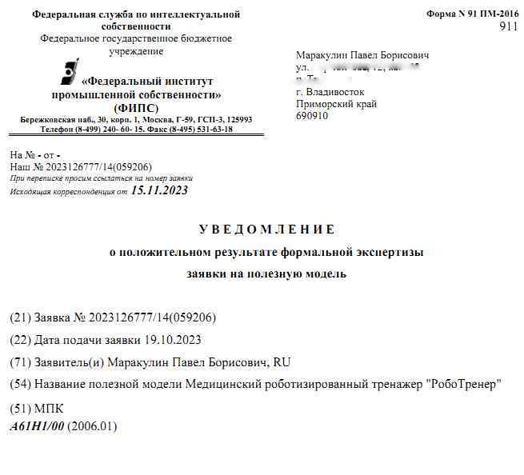
Основная информация о проекте:
Краткое описание проекта «РобоТренер»
Создание прототипа медицинского адаптивного роботизированного тренажёра, для восстановления функций суставов, диагностики, лечения и реабилитации больных после инсульта или ранения, механотерапией
Направление исследований: Медицинские технологии
Конкурентные преимущества:
Уведомление о положительном результате формальной экспертизы заявки на полезную модель № 2023126777 от 15.11.2023 г. Федерального института промышленной собственности (ФИПС)

Slide 4
Текущее состояние проекта «РобоТренер»
ООО МИП «Тренажёр» изготовлен прототип медицинского адаптивного роботизированного тренажёра «РобоТренер» по акту от 20.12.2023 г. в соответствии с Соглашение № 33 от 21.11.2022
Произведена разработка и тестирование программного обеспечения для управления роботизированным тренажёром посредством ноутбука ASUS TUF DASH F15, приобретённого на средства социального гранта по Соглашению № 30-2022-004792 от 24.10.2022
Разработана 3D-модель и альбом технической документации на изготовление прототипа по Соглашению № 378/2023-РЦИ от 19.07.2023 АНО ЦПП ПК
Ведётся внедрение (доработка) программного обеспечения для подачи заявки на регистрацию программы для ЭВМ по Соглашению № 734/2023-РЦИ от 18.12.2023 АНО ЦПП ПК
Ведётся работа на оформление технического решения и свидетельства медицинской безопасности по Соглашению № 745/2023-РЦИ от 19.12.2023 АНО ЦПП ПК
Ведётся разработка разрешительной документации для медицинских испытаний прототипа по Соглашению № 778/2023-РЦИ от 22.12.2023 АНО ЦПП ПК
Подана заявка № 2023126777 приоритет от 19.10.2023 на получение Патента на полезную модель медицинского роботизированного тренажёра. Получено уведомление о положительном результате формальной экспертизы заявки на полезную модель № 2023126777 15 ноября 2023 г.

Slide 5
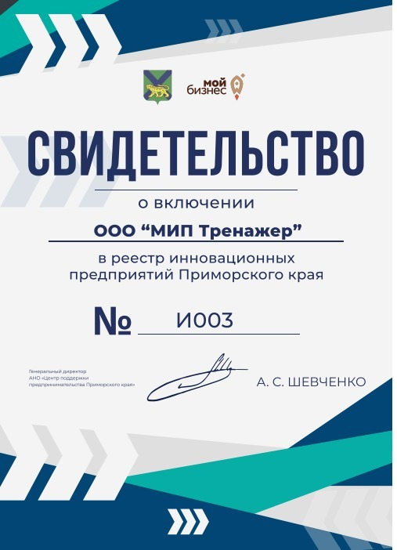
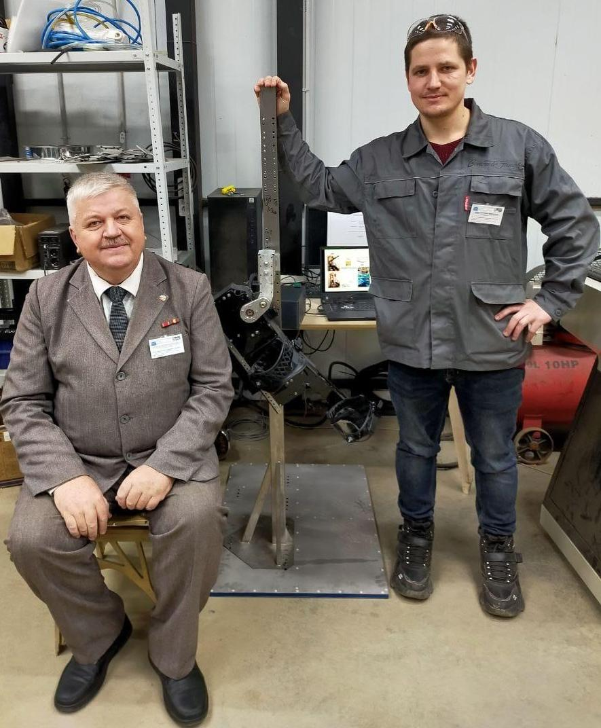
Текущее состояние проекта «РобоТренер»

Slide 6
Планируемые результаты на 2024 год
Завершить доработку программного обеспечения по результатам медицинской проверки (испытаний) в Медцентре ДВФУ
Подать заявку на регистрацию Программы для ЭВМ по результатам доработки ПО
Завершить работы по оформлению технического решения и свидетельства безопасности
Завершить работы на оформление технического решения и сертификации мед.изделия
Провести маркетинговые исследования и проработать рынок сбыта
Завершить первую стадию по оформлению разрешительной документации для медицинских испытаний прототипа медицинского роботизированного тренажёра
Получить результаты медицинских испытаний
Произвести доработку конструкции по результатам медицинский испытаний
Получить государственную регистрацию заявки № 2023126777 на полезную модель
Передать роботизированный тренажёр на клинические испытания
Завершить доработку конструкции (НИОКР-3) по результатам клинических испытаний

Slide 7
ООО МИП «Тренажёр»
https://vk.link/ltd2024
проект «РобоТренер»
Докладчик:
Маракулин Павел Борисович – Заместитель директора
LEADER ID1070916 https://leader-id.ru/users/1070916
Наименование субъекта МСП:
ООО «Малое инновационное предприятие «Тренажёр»
ОГРН 1132543008883 от 26.04.2013 ИНН 2543026333 КПП 234501001
Тел. +7 924-136-1676 E-mail: dvfk@inbox.ru
Включено в реестр резидентов технопарка «Русский» 30.04.2019
В реестре социальных предприятий Приморского края 01.06.2022
Победитель конкурса грантов социальных предпринимателей 2022
Победитель конкурса грантов “Приморский старт” 2022 г.
Включено в реестр инновационных предприятий Приморского края

